Slide 1
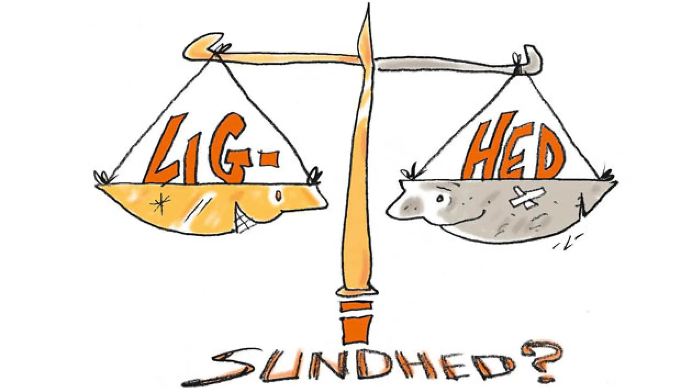
Ulighed i sundhed i Danmark
Jørgen T. Lauridsen
Økonomisk Institut, Syddansk Universitet

Slide 2
Oversigt
Om mig selv
Foredrag del I ca. 1 time
Gruppearbejde ca. 1 time
Opsamling på gruppearbejde + foredrag del II ca. 1 time

Slide 3
Om mig selv
HF fra Svendborg Gymnasium 1983
Kandidateksamen i matematik og økonomi fra SDU 1992
Ph.d.-grad i økonomi fra SDU 1995
Adjunkt og lektor ved SDU 1995-2008
Professor i sundhedsøkonomi ved SDU fra 2008

Slide 4
Mine aktiviteter
Forskning i emner indenfor statistik, matematik og sundhedsøkonomi
Herunder ulighed i sundhed
Undervisning i statistik og matematik
Formidling: Foredrag og artikler om ulighed i sundhed
Administration og ledelse:
Leder af en spørgeskemaundersøgelse blandt ældre i Danmark (SHARE)
Leder af ph.d.-skolen i samfuindsvidenskab på SDU

Slide 5
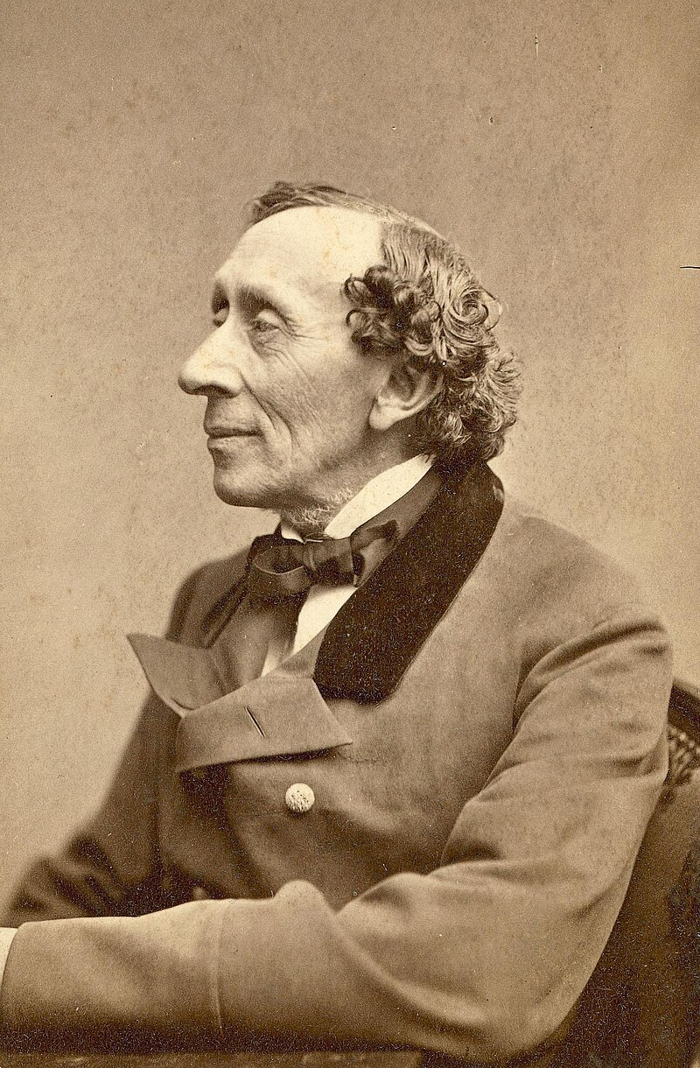
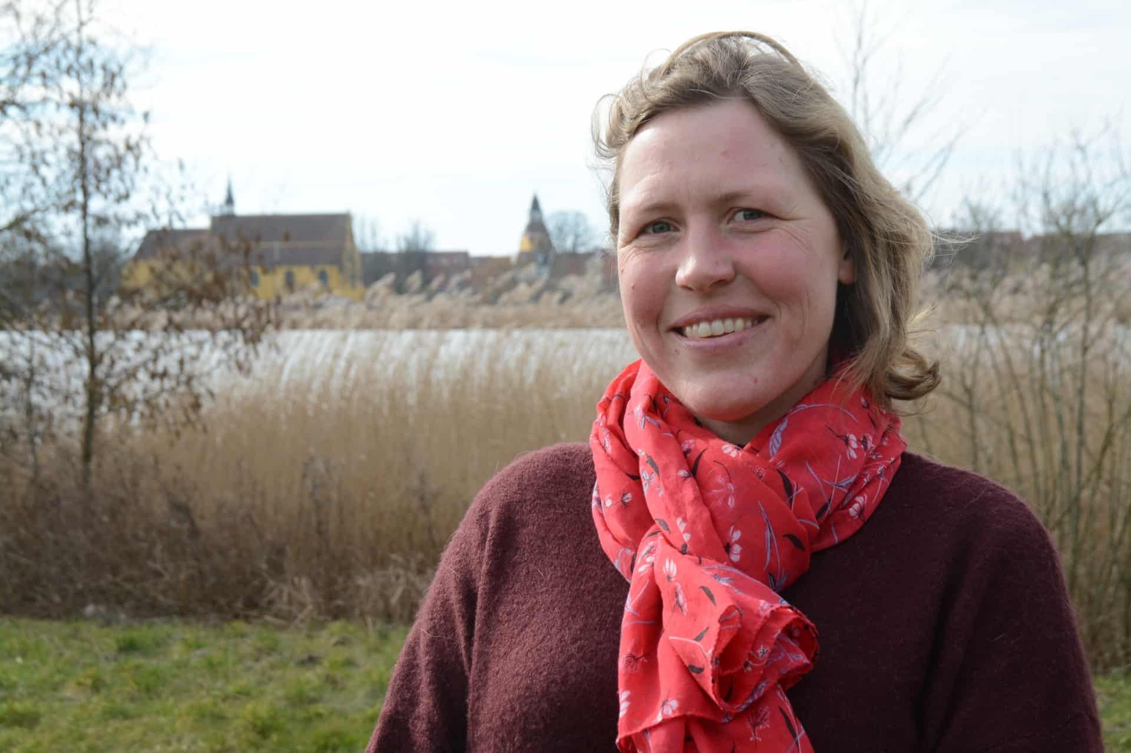
Gruppearbejde ca 1 time: Der var engang …
Med relation til foredrag del I, men ellers helt frit slag:
Skriv et eventyr om hvad der førte til at Pia blev gymnasielærer, mens Susanne blev vagabond
Begynd med ”Der var engang …”

Slide 6
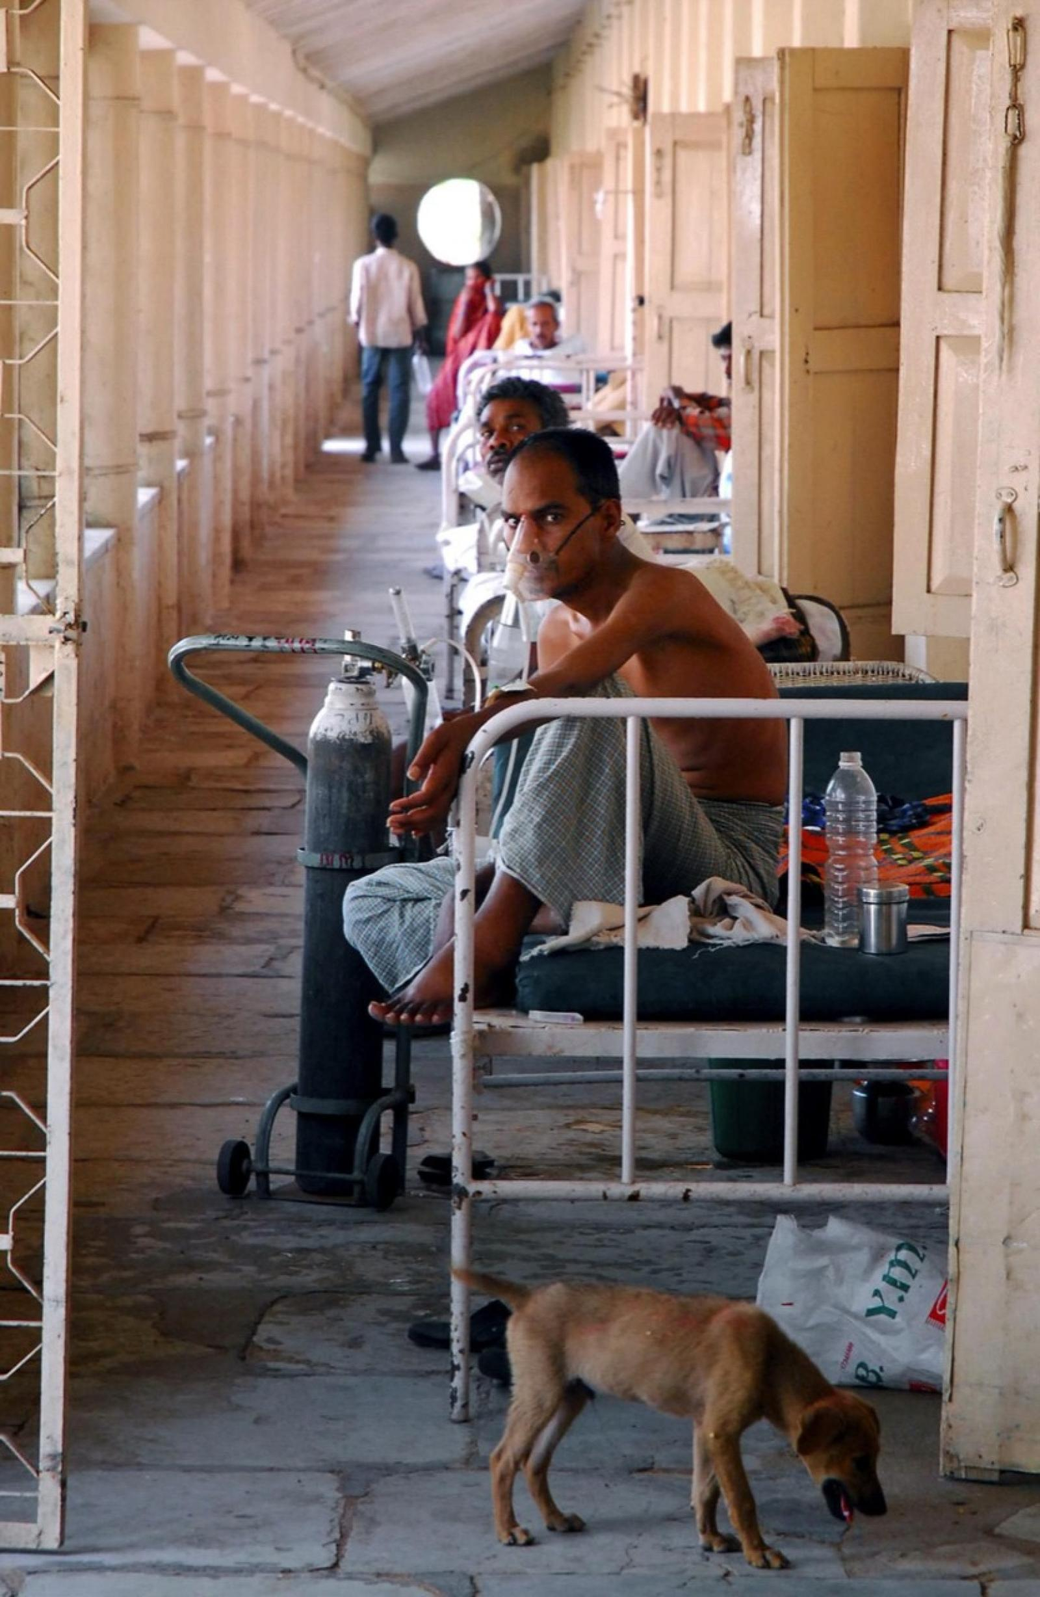
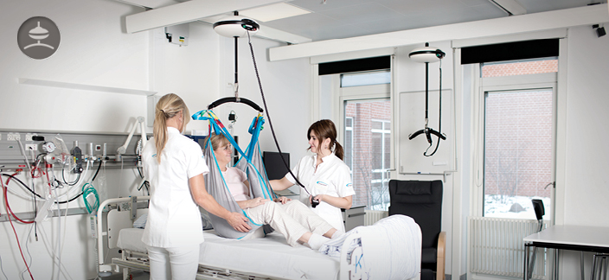
Hvad er ulighed i sundhed?
WHO definitionen:
Social ulighed i sundhed er systematiske forskelle mellem socioøkonomiske grupper i sundhedsstatus. Sådanne forskelle er socialt produceret og derfor undgåelige og følgelig uacceptable

Slide 7
Kan man dø af sit postnummer?

Slide 8
Kan man dø af sit postnummer? 4900 : Lolland 2870 : Gentofte

Slide 9
Kan man dø af sit postnummer? 4900 : Lolland Levetid for nyfødte: 78.6 år 2870 : Gentofte Levetid for nyfødte: 83.8 år

Slide 10
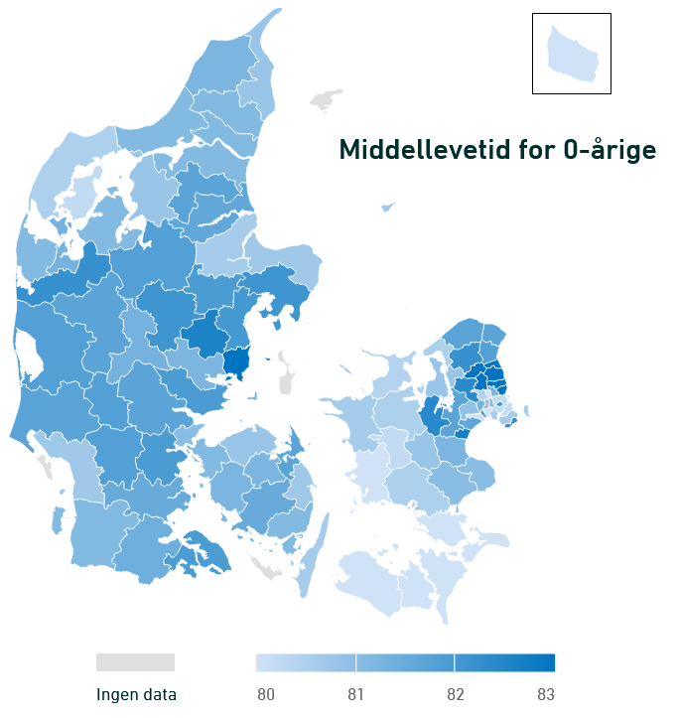
Fra statistikbanken.dk:

Slide 11
Dør man af at droppe ud af skolen?

Slide 12
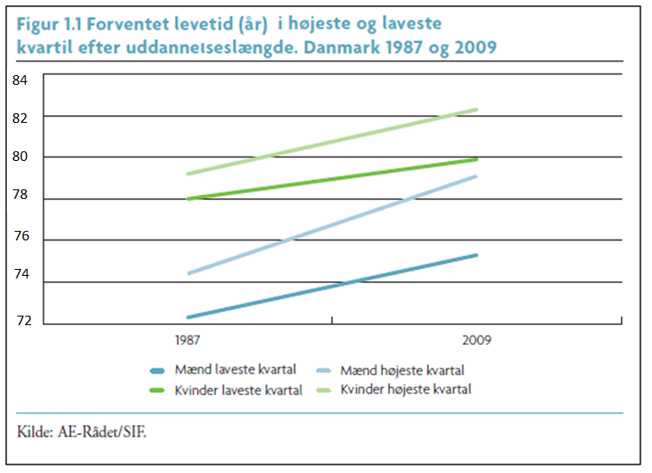
Dør man af at droppe ud af skolen?

Slide 13
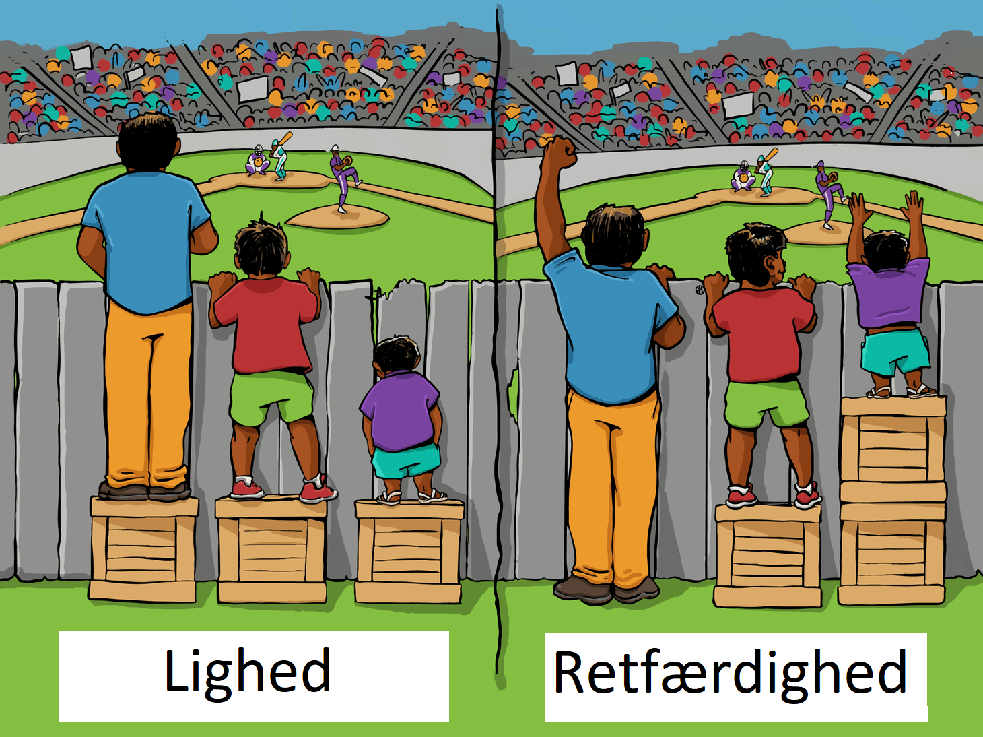
Er ulighed et biprodukt, når velfærdsstaten producerer velfærd?

Slide 14
Ulighed i sundhed: Årsager
Hvad er de vigtigste årsager til at sociale forhold omsættes i sundhedsmæssige forskelle?

Slide 15
Tolv kilder til social ulighed i sundhed
Børns tidlige udvikling
Skolegang og ungdomsuddannelse
Bolig og nærmiljø
Indkomst
Arbejdsløshed
Social belastning
Fysisk miljø
Arbejdsmiljø
Sundhedsadfærd og livsstil
Tab af funktionsevne
Sundhedsvæsenets rolle
Arbejdsmarkedets rolle

Slide 16
Gruppearbejde

